Slide 1
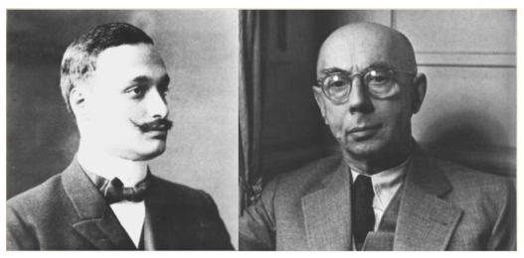
夫兰克——赫兹实验
历史上著名的物理实验

Slide 2
实验目的
1.观测电子与原子碰撞时的能量转移的量子化现象;
2.测量氩原子的第一激发电位;
3.加深对原子能级概念的理解。

Slide 3
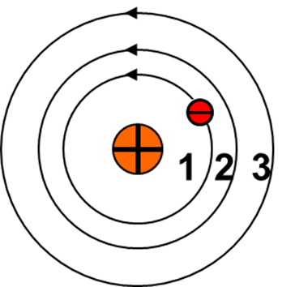
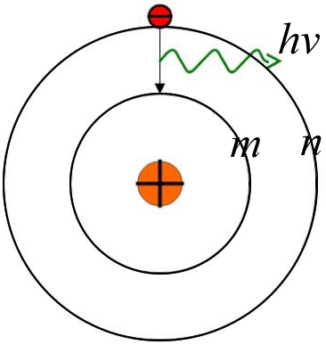
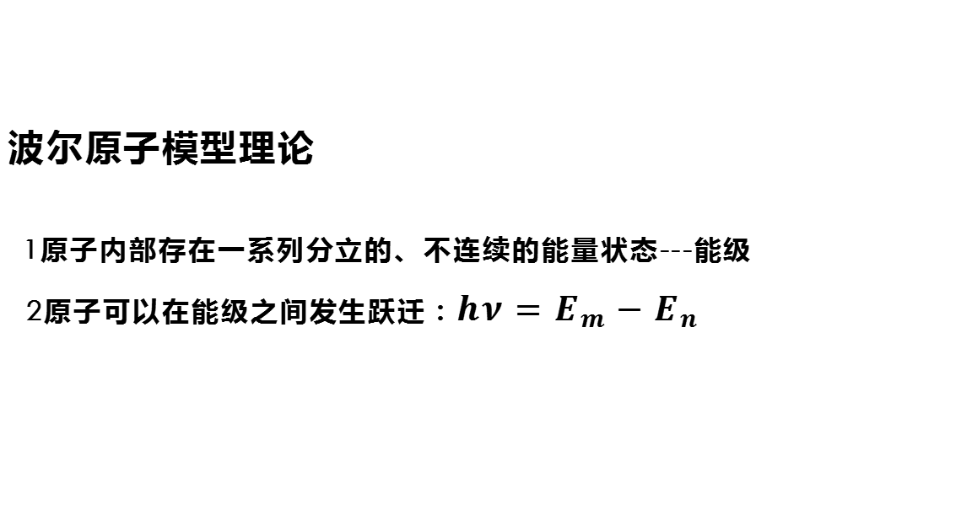
波尔原子模型理论
1原子内部存在一系列分立的、不连续的能量状态---能级
2原子可以在能级之间发生跃迁：$hν=E_{m}−E_{n}$
实 验 背 景

Slide 4
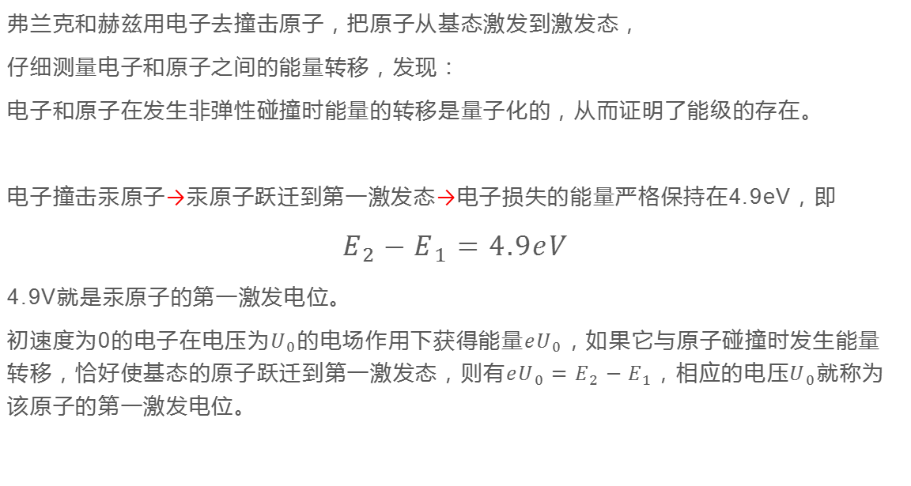
弗兰克和赫兹用电子去撞击原子，把原子从基态激发到激发态，
仔细测量电子和原子之间的能量转移，发现：
电子和原子在发生非弹性碰撞时能量的转移是量子化的，从而证明了能级的存在。
电子撞击汞原子→汞原子跃迁到第一激发态→电子损失的能量严格保持在4.9eV，即
$$E_{2}−E_{1}=4.9eV$$
4.9V就是汞原子的第一激发电位。
初速度为0的电子在电压为$U_{0}$的电场作用下获得能量${eU}_{0}$，如果它与原子碰撞时发生能量转移，恰好使基态的原子跃迁到第一激发态，则有${eU}_{0}=E_{2}−E_{1}$，相应的电压$U_{0}$就称为该原子的第一激发电位。

Slide 5
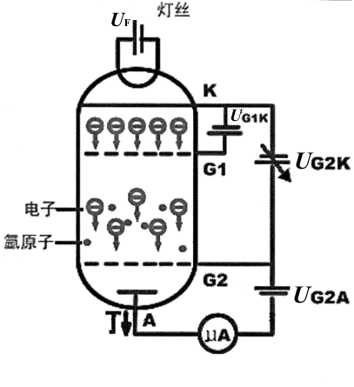
弗兰克赫兹管（冲有氩气的高真空三极管）
阴极K 加热后，发出电子
栅极G₁、G₂
阳极A
U_{G1K} 消除空间点电荷的影响
U_{G2K} 加速电子
U_{G2A} 拒斥电压

Slide 6
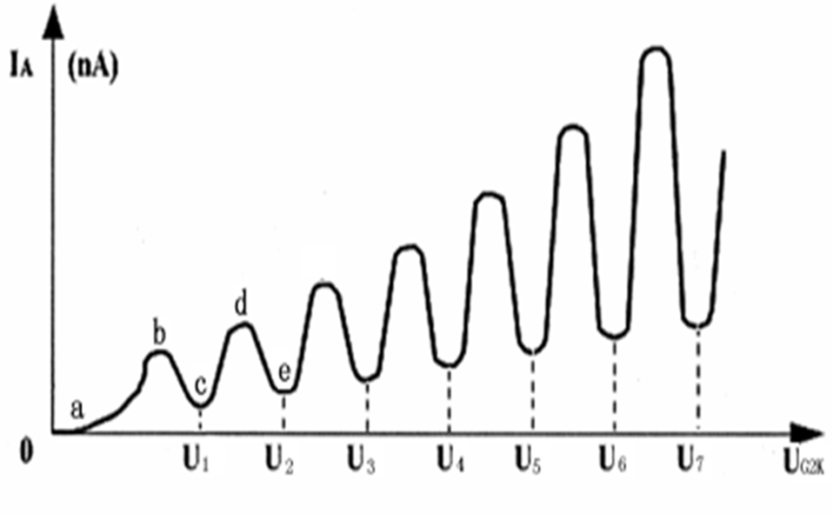
坐标纸作图： I_{A}与U_{G2K}曲线
计算氩原子第一激发电位：
U₀ = (U₅-U₂) /3

Slide 7
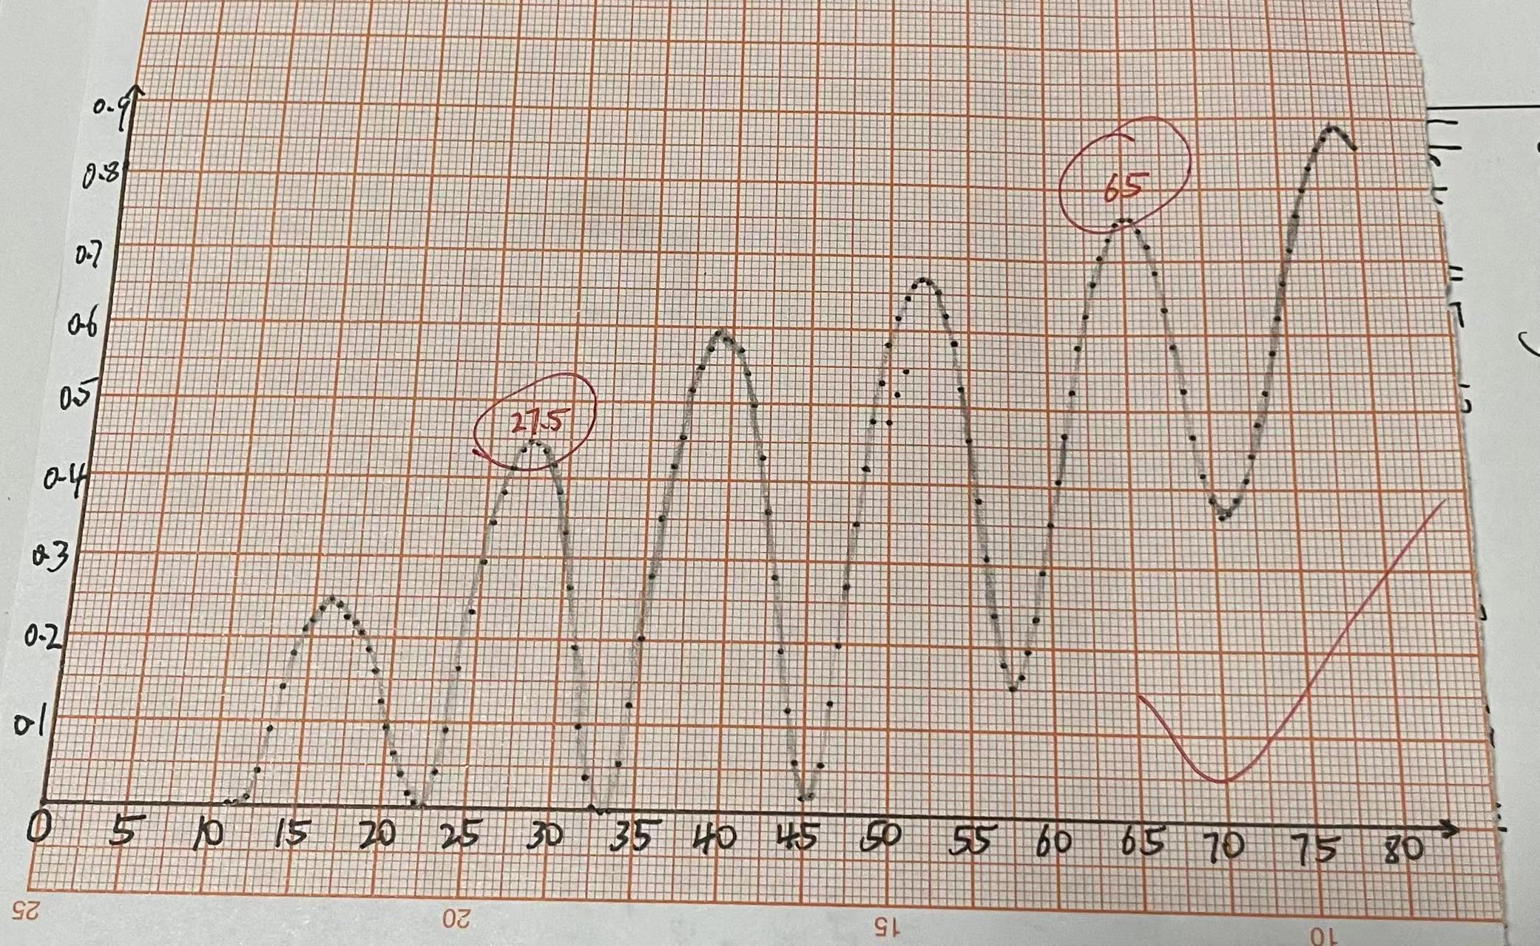

Slide 8
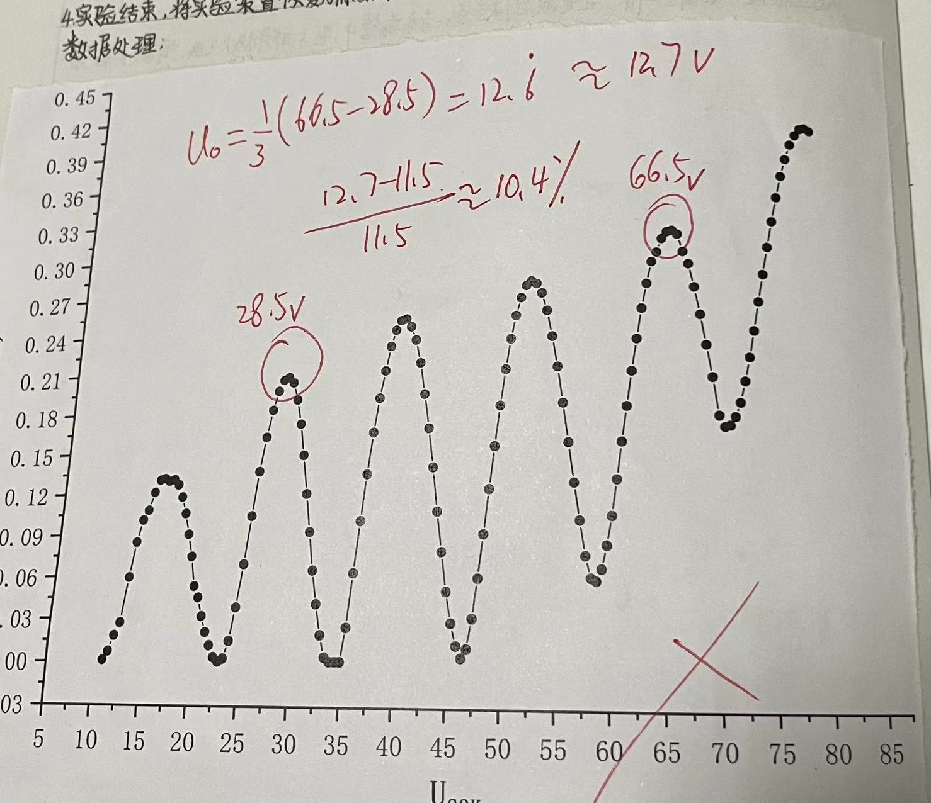

Slide 9
